Slide 1
INF 1771 – Inteligência Artificial
Aula 22 – Redes Neurais
Edirlei Soares de Lima

Slide 2
Formas de Aprendizado
Aprendizado Supervisionado
Árvores de decisão.
K-Nearest Neighbor (KNN).
Support Vector Machines (SVM).
Redes Neurais
Aprendizado Não Supervisionado
Aprendizado Por Reforço

Slide 3
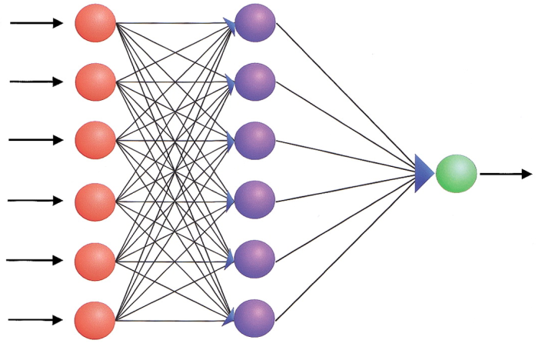
Introdução
Redes Neurais podem ser consideradas um paradigma diferente de computação.
Inspirado na arquitetura paralela do cérebro humano.
Elementos de processamento
simples.
Grande grau de interconexões.
Interação adaptativa entre os
elementos.

Slide 4
Introdução
Comportamento inteligente é uma propriedade emergente de um grande número de unidades simples ao contrário do que acontece com regras e algoritmos simbólicos.
Neurônios ligam e desligam em alguns milissegundos, enquanto o hardware atual faz o mesmo em nano segundos.
Entretanto, o cérebro realiza tarefas cognitivas complexas (visão, reconhecimento de voz) em décimos de segundo.
O cérebro deve estar utilizando um paralelismo massivo.

Slide 5
Introdução
Computadores Convencionais:
Rápidos para cálculos aritméticos.
Soluções algorítmicas precisas.
Computadores Neurais:
Tratam bem dados ruidosos.
Paralelismo.
Adaptação.

Slide 6
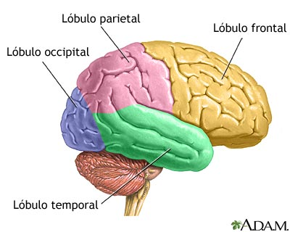
Introdução
O cérebro humano tem sido extensamente estudado, mas ainda não somos capazes de entender completamente o seu funcionando.
O cérebro é muito complexo, até mesmo o comportamento de um simples neurônio é extremamente complexo.

Slide 7
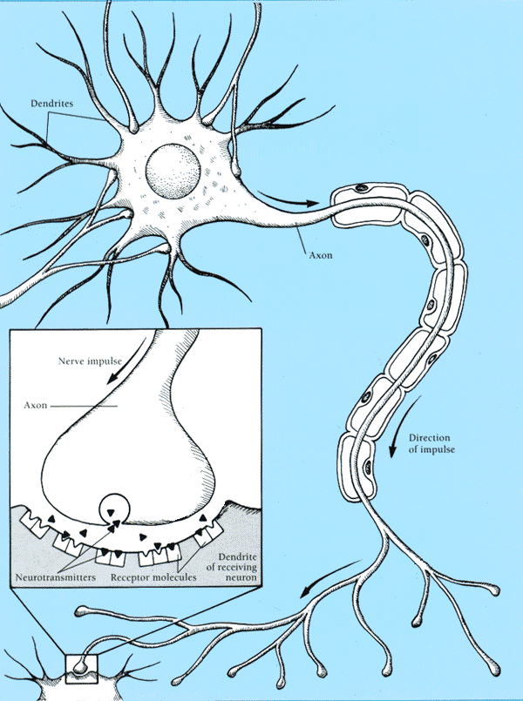
Neuronio
Estrutura de um Neuronio:
Corpo celular
Dendritos
Axônio
Terminais sinápticos

Slide 8
Funcionamento de um Neurônio
Através dos dentritos, o neurônio recebe sinais de outros neurônios a ele conectados por meio das sinapses.
Os sinais são acumulados no corpo do neurônio.
Quando a soma dos sinais passa de um certo limiar (~ 50mV) um sinal é propagado no axônio.
As sinapses tem um peso que pode ser:
excitatório: incrementam a soma dos sinais.
inibidor: decrementam.

Slide 9
Introdução
Características do Cérebro Humano:
10¹¹ neurônios.
Cada neurônio tem em media 10⁴ conexões.
Milhares de operações por segundo.
Neurônios morrem frequentemente e nunca são substituídos.
Reconhecimento de faces em aproximadamente 0.1 segundos.

Slide 10
Introdução
O cérebro humano é bom em:
Reconhecer padrões,
Associação,
Tolerar ruídos...
O computador é bom em:
Cálculos,
Precisão,
Lógica.

Slide 11
Introdução
Formas mais básicas de aprendizado em Redes Neurais:
Perceptron: Algoritmo para aprendizagem de redes neurais simples (uma camada) desenvolvido nos anos 50.
Backpropagation: Algoritmo mais complexo para aprendizagem de redes neurais de múltiplas camadas desenvolvido nos anos 80.

Slide 12
Aprendizagem de Perceptron
Usa-se um conjunto de exemplos de treinamento que dão a saída desejada para uma unidade, dado um conjunto de entradas.
O objetivo é aprender pesos sinápticos de tal forma que a unidade de saída produza a saída correta pra cada exemplo.
O algoritmo faz atualizações iterativamente até chegar aos pesos corretos.

Slide 13
Perceptron
Unidade de Threshold Linear
X₁
W₁
X₂
W₂
.
.
.
W_{n}
X_{n}

Slide 14
Rede de Perceptrons
Valores de Saída
Camada de Saída
Pesos Ajustaveis
Camada de Entrada
Sinais de entrada

Slide 15
Aprendizado de Perceptrons
Para que um perceptron possa aprender uma função deve-se mudar o valor dos pesos ajustáveis por um quantidade proporcional a diferença entre a saída desejada e atual saída do sistema.
t = saída desejada.
o = atual saída do perceptron.
= Learning rate.
Saída desejada: |  |  |  | t
x₁ | x₂ | ... | x_{n} | o
x₁ | x₂ | ... | x_{n} | t

Slide 16
Aprendizado de Perceptrons
Regra de aprendizado:
Se a saída do perceptron não estiver correta (t != o):
Os pesos w_{i} são alterados de forma que a saída do perceptron para os novos pesos seja próxima de t.
O algoritmo vai convergir para a correta classificação se:
O conjunto de treinamento é linearmente separável.
é suficientemente pequeno.

Slide 17
Treinando um Neuronio
Operador And
Threshold = 0.2
Learning Rate = 0.1
A | B | Saída
0 | 0 | 0
0 | 1 | 0
1 | 0 | 0
1 | 1 | 1
A
0.3
T=0.2
B
-0.1
A | B | Somatório | Saída | Erro
0 | 0 | (0*0.3)+(0*-0.1) = 0 | 0 | 0
0 | 1 | (0*0.3)+(1*-0.1) = -0.1 | 0 | 0
1 | 0 | (1*0.3)+(0*-0.1) = 0.3 | 1 | -1
1 | 1 | (1*0.3)+(1*-0.1) = 0.2 | 1 | 0

Slide 18
Treinando um Neuronio
Operador And
Threshold = 0.2
Learning Rate = 0.1
A | B | Saída
0 | 0 | 0
0 | 1 | 0
1 | 0 | 0
1 | 1 | 1
A
0.2
T=0.2
B
0.0
A | B | Somatório | Saída | Erro
0 | 0 | (0*0.2)+(0*0.0) = 0 | 0 | 0
0 | 1 | (0*0.2)+(1*0.0) = 0 | 0 | 0
1 | 0 | (1*0.2)+(0*0.0) = 0.2 | 1 | -1
1 | 1 | (1*0.2)+(1*0.0) = 0.2 | 1 | 0

Slide 19
Treinando um Neuronio
Operador And
Threshold = 0.2
Learning Rate = 0.1
A | B | Saída
0 | 0 | 0
0 | 1 | 0
1 | 0 | 0
1 | 1 | 1
A
0.1
T=0.2
B
0.1
A | B | Somatório | Saída | Erro
0 | 0 | (0*0.1)+(0*0.1) = 0 | 0 | 0
0 | 1 | (0*0.1)+(1*0.1) = 0.1 | 0 | 0
1 | 0 | (1*0.1)+(0*0.1) = 0.1 | 0 | 0
1 | 1 | (1*0.1)+(1*0.1) = 0.2 | 1 | 0

Slide 20
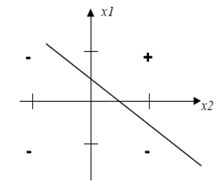
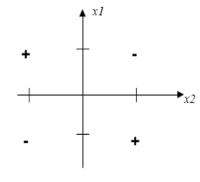
Limitações
Um único Perceptron consegue resolver somente funções linearmente separáveis.
Em funções não linearmente separáveis o perceptron não consegue gerar um hiperplano para separar os dados.

Slide 21
Redes Multicamadas
Perceptrons expressam somente superfícies de decisão linear.
Entretanto, é possível combinar vários perceptrons lineares para gerar superfícies de decisão mais complexas.
Dessa forma podemos, por exemplo, gerar uma superfícies de classificação para o operador XOR.

Slide 22
Operador XOR
Operador XOR
A | B | Saída
0 | 0 | 0
0 | 1 | 1
1 | 0 | 1
1 | 1 | 0
-0.5
X₁
1
h₁
OR
1
1
o
1
-1
-0.5
X₂
h₂
1
AND
-1.5

Slide 23
Redes Multicamadas
Camada de Saída
Camadas Ocultas
Camada de Entrada

Slide 24
Redes Multicamadas
Adicionar uma camada oculta a rede permite que a rede possa gerar uma função de convex hull.
Duas camadas ocultas permite a rede gerar um função com diferentes convex hulls.

Slide 25
Redes Multicamadas
Unidades lineares são capazes gerar funções lineares, dessa forma função de uma rede multicamada também será linear.
Entretanto, existem muitas funções que não podem ser modeladas por funções lineares.
Por esse motivo é necessário utilizar uma outra função de ativação.

Slide 26
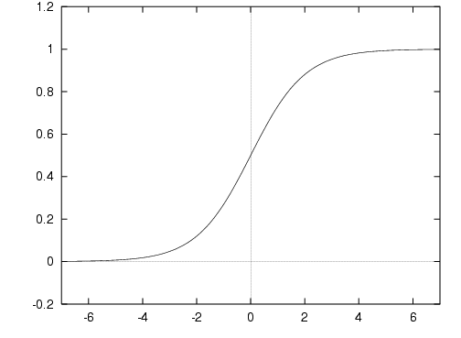
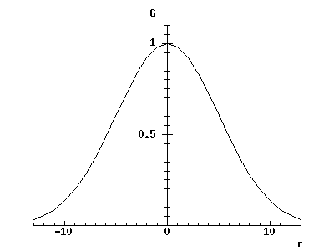
Redes Multicamadas
Funções de ativação mais comuns:
Sigmoidal:
Radial (Gausiana):

Slide 27
Redes Multicamadas
Unidade Sigmoid
X₁
W₁
X₂
W₂
.
.
.
W_{n}
X_{n}

Slide 28
Função Sigmoidal
1
0
-1
1

Slide 29
Função Sigmoidal
1
0
-1
1

Slide 30
Backpropagation
Aprende os pesos para uma rede multicamadas, dada uma rede com um número fixo de unidades e interconexões.
O algoritmo backpropagation emprega a descida do gradiente para minimizar o erro quadrático entre a saída da rede e os valores alvos para estas saídas.

Slide 31
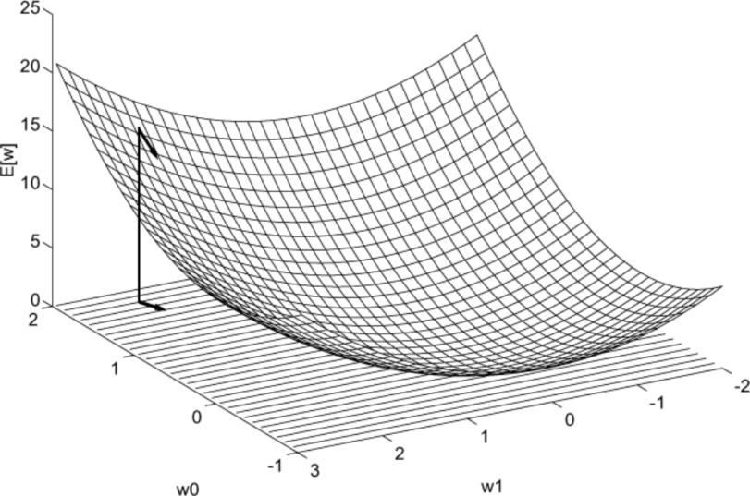
Descida do Gradiente
A descida do gradiente busca determinar um vetor de pesos que minimiza o erro.
Começando com um vetor inicial de pesos arbitrário e modificando–o repetidamente em pequenos passos.
A cada passo, o vetor de pesos é alterado na direção que produz a maior queda ao longo da superfície de erro.

Slide 32
Backpropagation
Aprende os pesos para uma rede multicamadas, dada uma rede com um número fixo de unidades e interconexões.
O algoritmo backpropagation emprega a descida do gradiente para minimizar o erro quadrático entre a saída da rede e os valores alvos para estas saídas.
0.119 0.059 0.253 0.246
0 0 1 0
Valor de saida da rede
Valor da saida buscada
Erro (E) = (Valor da saida buscada) – (Valor de saida da rede)

Slide 33
Backpropagation

Slide 34
Backpropagation
Inicializa cada peso w_{i} com um pequeno valor randômico.
Enquanto condição de parada não for atingida faça
{
Para cada exemplo de treinamento faça
{
Entre com os dados do exemplo na rede e calcule a saída da rede (o_{k})
Para cada unidade de saída k faça
{
}
Para cada unidade oculta h faça
{
}
Para cada peso w_{j} da rede faça
{
}
}
}

Slide 35
Backpropagation
O backpropagation não é um algoritmo ótimo e não garante sempre a melhor resposta.
O algoritmo de descida do gradiente pode ficar preso em um erro mínimo local.
É possível refazer o treinamento variando os valores iniciais dos pesos.
Backpropagation é o algoritmo de aprendizagem mais comum, porém existem muitos outros.

